Slide 1
+
SEGUNDA ENTREGA — APRENDIZAJE BASADO EN RETOS
Clasificación de la Severidad de Casos de Dengue en Bucaramanga mediante un Árbol de Decisiones
Breyner Alexis Acosta Sandoval
Johan Sebastián Delgado Mantilla
Yariangel Gabriela Aray Munar
Universidad Tecnológica del Oriente · Ingeniería de Software
Inteligencia Artificial Avanzada · Prof. Carlos Carrascal Avendaño
1 / 8
Notes:
Hola, somos Breyner, Johan y Yariangel. Vamos a presentar nuestro árbol de decisiones para clasificar la severidad del dengue en Bucaramanga, como segunda entrega del reto de Inteligencia Artificial Avanzada.

Slide 2
EL PROBLEMA
¿Este paciente se está complicando?
Clasificación clínica individual como herramienta de triage
Sin alarma
Con alarma
Grave
Manejo ambulatorio
Observación
Atención inmediata
En vez de predecir cuántos casos habrá por semana, este modelo responde: dado un paciente con síntomas iniciales, ¿qué tan probable es que esté desarrollando una forma grave? Lo clasificamos en tres categorías clínicas estándar de la OMS.
2 / 8
Notes:
En vez de predecir cuántos casos habrá por semana, este modelo responde otra pregunta: dado un paciente que ya llegó con síntomas iniciales de dengue, ¿qué tan probable es que esté desarrollando una forma grave? Lo clasificamos en tres categorías clínicas estándar de la OMS: sin signos de alarma, con signos de alarma, y grave. Es una herramienta de apoyo al triage.

Slide 3
DATOS Y PREPROCESAMIENTO
De 27,460 registros del SIVIGILA a 9,808 casos analizables
SIVIGILA
Bucaramanga
9,808
datos.gov.co
cod_dpto_r = 68
casos analizables
VARIABLES DE ENTRADA
20 síntomas binarios: cefalea, mialgias, artralgia, vómito, diarrea, hipotensión, caída de plaquetas, choque, entre otros
Variables demográficas: sexo, gestante, estrato socioeconómico, edad aproximada
⚠
Excluimos la fiebre
Es criterio obligatorio de sospecha en el SIVIGILA: el médico ya sabe que el paciente la tiene. Al quitarla, el árbol se vuelve una herramienta de triage real, que discrimina por los síntomas restantes en vez de por un dato ya conocido.
Objetivo: clasfinal → Sin alarma / Con alarma / Grave (OMS, 2009)
3 / 8
Notes:
Usamos el histórico del SIVIGILA filtrado para Bucaramanga: 27,460 registros, que tras limpieza quedaron en 9,808 casos. Entradas: veinte síntomas binarios más sexo, gestante, estrato y edad. Excluimos la fiebre: es criterio obligatorio de sospecha en el SIVIGILA, casi todos los casos la tienen; si la dejábamos, el árbol se dividía por algo que el médico ya sabe.

Slide 4
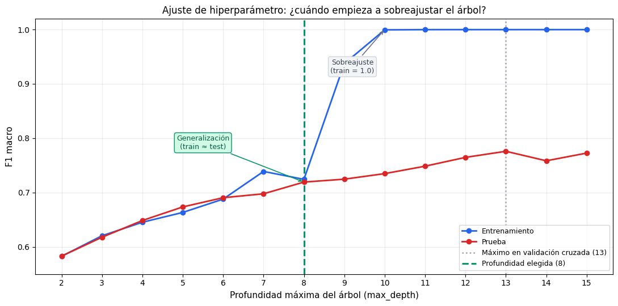
AJUSTE DEL HIPERPARÁMETRO
¿Por qué profundidad 8?
En profundidad 8, entrenamiento y validación cruzada aún van juntas.
En profundidad 9, el entrenamiento se dispara a 1.0 → memorización.
La clase Grave (~0.3% de los casos) genera ruido estadístico en profundidades altas.
Máximo teórico (CV): 13
Elegimos: max_depth = 8
4 / 8
Notes:
Probamos distintas profundidades con validación cruzada de 5 pliegues. El máximo teórico fue 13, pero elegimos 8: ahí train y validación aún van juntas; desde 9 el train se dispara a 1.0 (memorización). Con solo 25 casos graves en el histórico, la clase Grave genera ruido estadístico en profundidades altas.

Slide 5
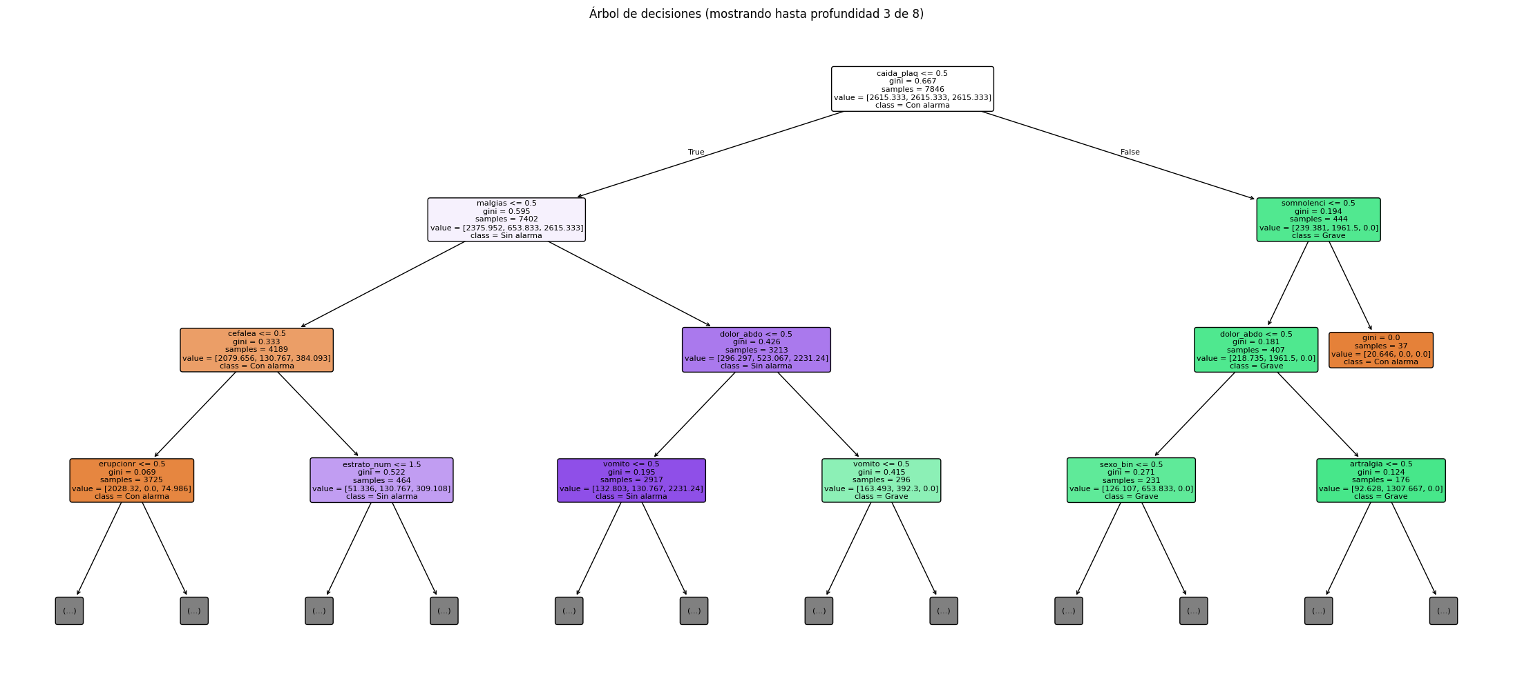
EL MODELO ENTRENADO
El árbol como herramienta de triage
Nodo raíz: caida_plaq
Trombocitopenia = signo de alarma clásico (OMS)
20 síntomas + demografía → clasificación de severidad
Cada rama es una pregunta clínica explícita y verificable — no una caja negra.
Primeras tres capas de ocho. La secuencia caída de plaquetas → mialgias → dolor abdominal es coherente con las guías clínicas de dengue grave.
5 / 8
Notes:
Este es el árbol entrenado, primeras 3 capas de 8. El nodo raíz es caída de plaquetas — coherente con las guías clínicas (trombocitopenia = signo de alarma). Sigue con mialgias y dolor abdominal. Cada rama es una pregunta explícita, no una caja negra.

Slide 6
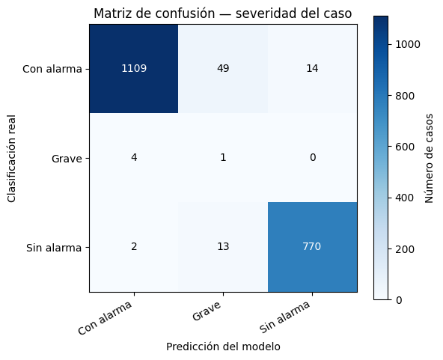
DESEMPEÑO DEL MODELO
Resultados sobre el conjunto de prueba
95.8%
Grave: 1 / 5 detectados
Exactitud global — engañosa por el desbalance de clases
Los 4 restantes fueron a "Con alarma", nunca a "Sin alarma".
0.660
Desde la seguridad clínica, es aceptable: ningún paciente grave se va dado de alta.
F1-macro — nuestra métrica guía
6 / 8
Notes:
Accuracy 95.8% es engañosa por el desbalance. Usamos F1-macro (0.660) como métrica guía. De 5 casos graves reales, detectamos 1; los otros 4 fueron a 'Con alarma', nunca a 'Sin alarma' — clínicamente aceptable, nadie se va dado de alta.

Slide 7
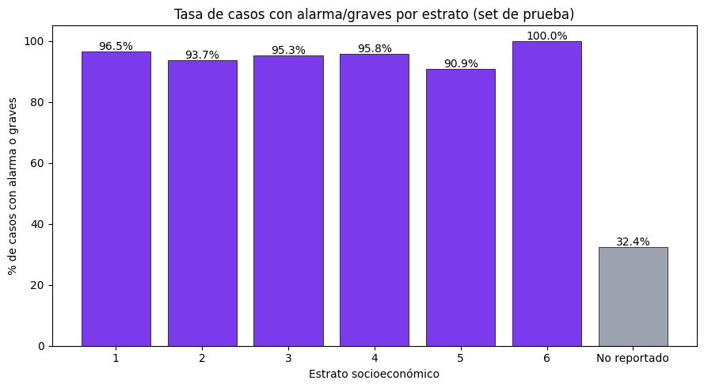
EVALUACIÓN ÉTICA
Equidad: el sesgo del sistema
El estrato socioeconómico participa en el árbol (importancia ≈ 0.03)
ESTRATO REPORTADO, POR CLASE
Con alarma
70.1 %
Sin alarma
5.5 %
Grave
0 %
No podemos evaluar equidad con datos faltantes.
7 / 8
Notes:
El estrato participa en el árbol (importancia ~0.03). Pero el SIVIGILA no lo registra parejo: 70.1% reportado en Con alarma, 5.5% en Sin alarma, 0% en Grave. No podemos evaluar equidad real con datos tan desiguales.

Slide 8
CONCLUSIONES
1
Un árbol interpretable para triage clínico
cada decisión se puede explicar y rastrear.
2
La clase Grave es intrínsecamente difícil
apenas el 0.3 % de los casos históricos.
3
El sistema de vigilancia tiene grietas
el subreporte del estrato impide evaluar equidad real.
“El modelo no reemplaza al médico, pero puede ser un soporte transparente.”
8 / 8
Notes:
El valor de este trabajo no está en el accuracy global: es un árbol interpretable para triage, confirma que la clase Grave es intrínsecamente difícil (0.3% de los casos), y revela grietas en el sistema de vigilancia. El modelo no reemplaza al médico, pero puede ser un soporte transparente. Gracias.

